Slide 1
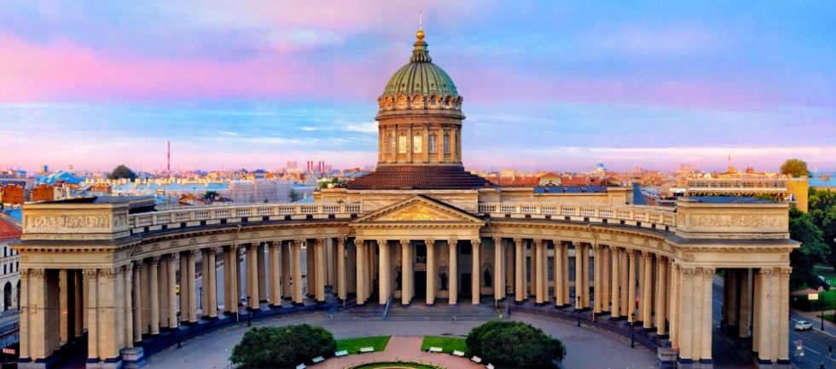
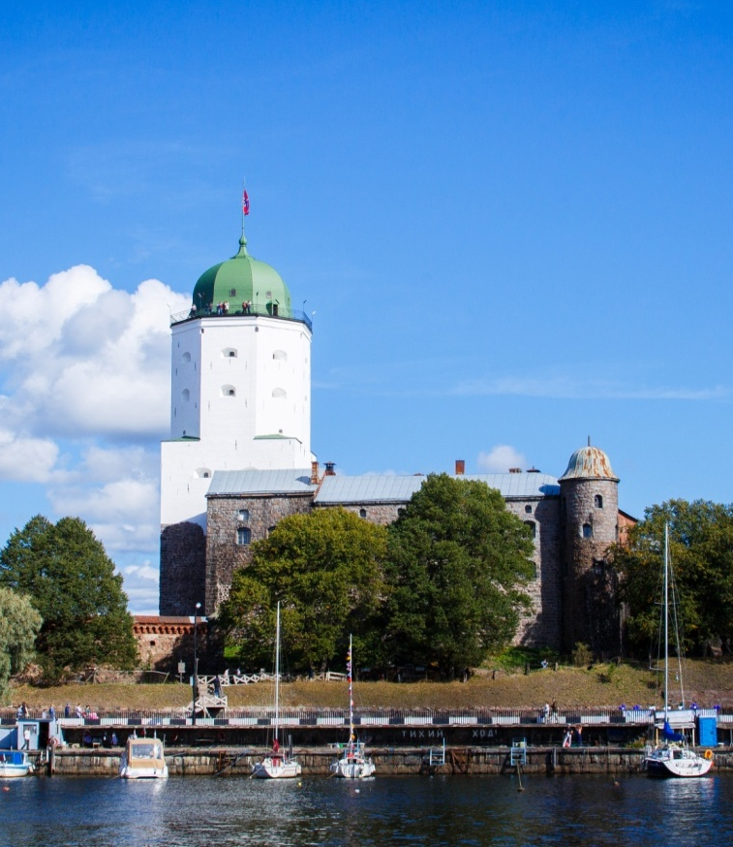
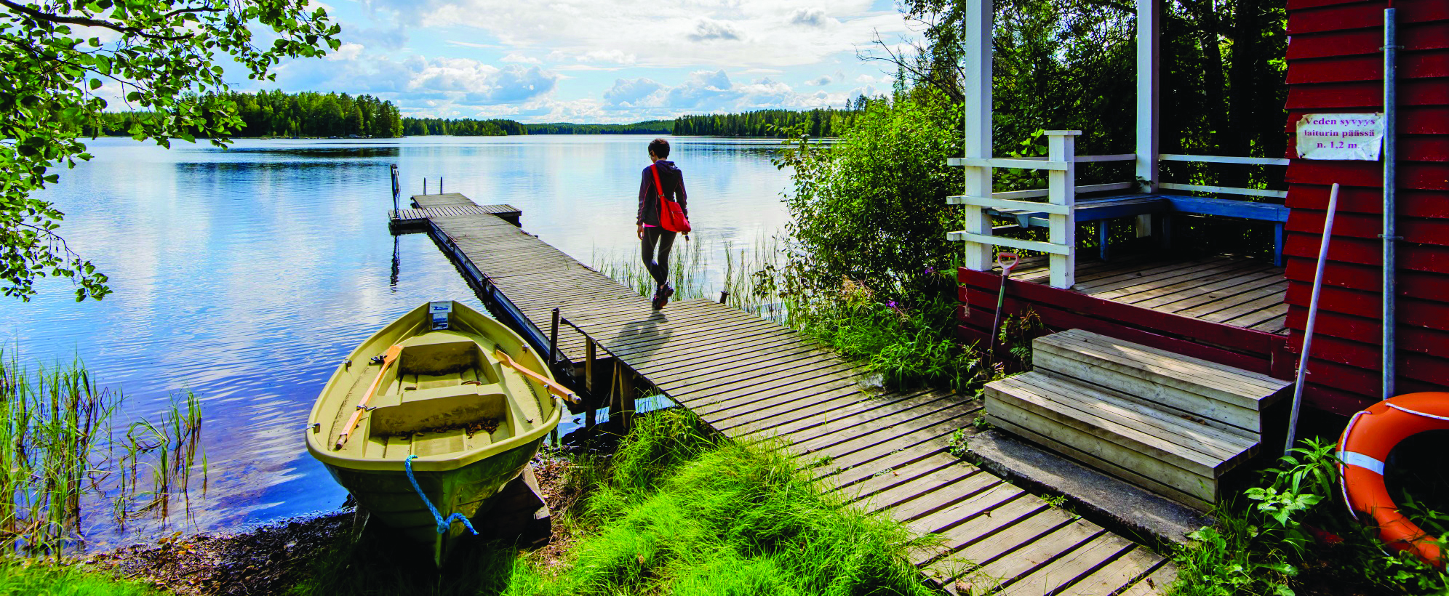
«Программа приграничного сотрудничества «Юго-Восточная Финляндия – Россия 2014-2020», как инструмент совместного развития территорий. Опыт Санкт-Петербурга»
Финансируется Европейским Союзом, Российской Федерацией и Финляндской Республикой
Докладчик: Невинская Анна Михайловна
Заместитель генерального директора по развитию проектов
СПб ГБУ «Городское туристско-информационное бюро»

Slide 2
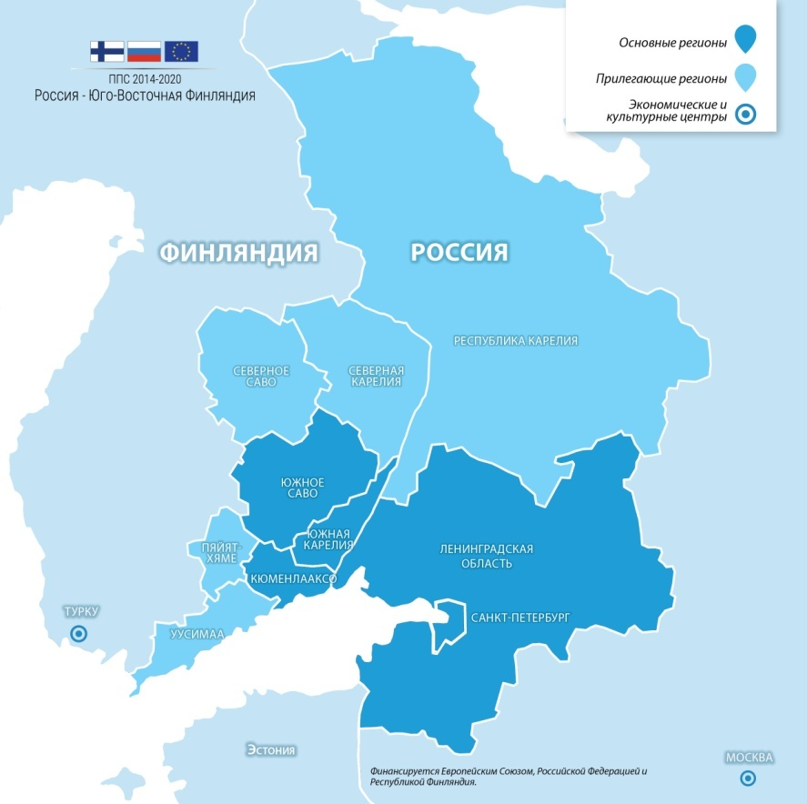
ПРОГРАММА ПРИГРАНИЧНОГО СОТРУДНИЧЕСТВА «РОССИЯ – ЮГО-ВОСТОЧНАЯ ФИНЛЯНДИЯ 2014-2020»
Финансируется Европейским Союзом, Российской Федерацией и Финляндской Республикой
Программа содействует экономическому и социальному развитию, смягчению общих проблем, способствует мобильности участников проектов в регионах для дальнейшего улучшения приграничного сотрудничества и создания условий устойчивого развития территорий Программы
Предпринимательство и развитие малого и среднего бизнеса Приоритет 1: Энергичная, активная и конкурентоспособная экономика.
Поддержка образования, исследований, технологического развития и инноваций Приоритет 2: Регион инноваций, высокой квалификации и качественного образования.
Охрана окружающей среды, адаптация к изменению климата и стихийные бедствия – предотвращение / ликвидация Приоритет 3: Привлекательность и чистота окружающей среды и региона.
Развитие управления границами и безопасность границ Приоритет 4: Хорошо связанный регион.

Slide 3
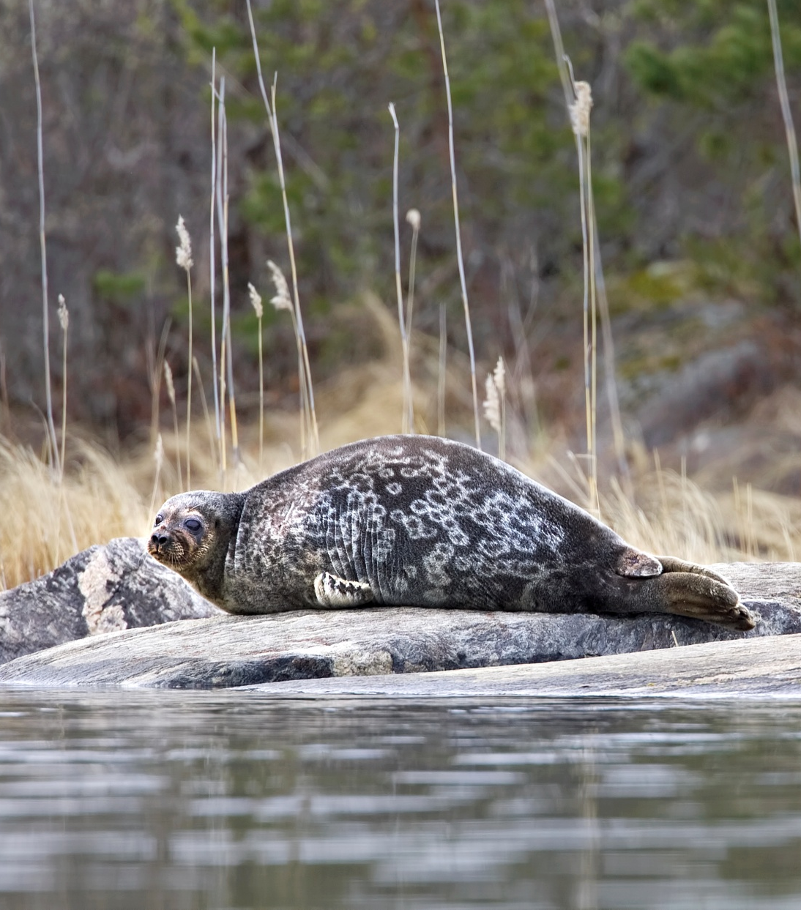
ДВА РАЗНЫХ ОПЫТА….
2 ДЕСТИНАЦИИ – 1 ПОЕЗДКА
Финансируется Европейским Союзом, Российской Федерацией и Финляндской Республикой

Slide 4
ТУРИСТИЧЕСКИЙ КОРИДОР
САНКТ-ПЕТЕРБУРГ – САЙМА
Финансируется Европейским Союзом, Российской Федерацией и Финляндской Республикой
Акроним проекта:
CORRIDOR KS1088
Продолжительность:
3 года
Регион проекта:
Санкт-Петербург, Ленинградская область, регион Сайма Финляндии (Лаппеенранта, Иматра, Савонлинна, Миккели)
Стоимость:
€ 836 620
Ожидаемый результат:
Увеличение туристского потока между Санкт-Петербургом и регионом озера Сайма в низкий сезон
Конечный результат:
Полностью функциональный туристический коридор Санкт-Петербург-Сайма с новыми продуктами, который будет использоваться коммерческими операторами

Slide 5
Партнеры проекта
Финансируется Европейским Союзом, Российской Федерацией и Финляндской Республикой
ФИНЛЯНДИЯ
Миккели
Савонлинна
Иматра
Лаппеенранта
Санкт-Петербург
Ленинградская область
Leningrad oblast
Россия

Slide 6
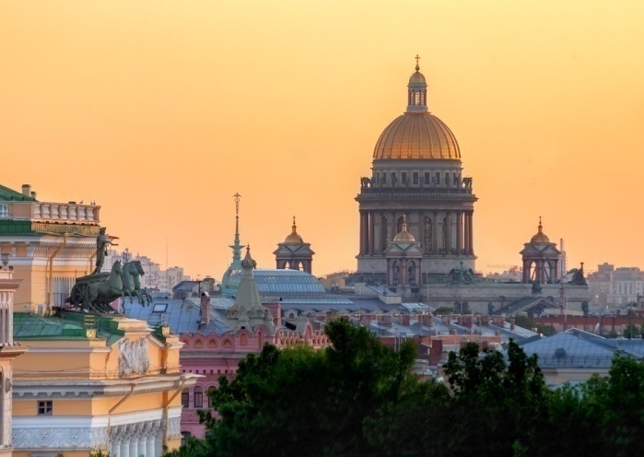
Цели и ожидаемые результаты проекта
Финансируется Европейским Союзом, Российской Федерацией и Финляндской Республикой
Создание новых бизнес-возможностей для представителей туротрасли
Создание турпредложений для новых категорий клиентов
Выведение созданного турпродукта на новые рынки сбыта
Создание приграничного кластера поставщиков туристических услуг под единым брендом

Slide 7
Официальный сайт проекта https://travelcorridor.info/
Финансируется Европейским Союзом, Российской Федерацией и Финляндской Республикой
ENG/FIN/RUS/DEU

Slide 8
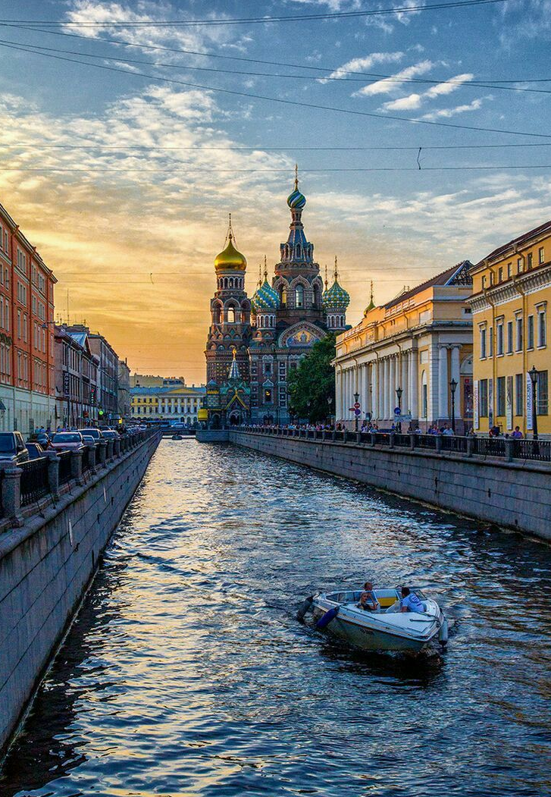
Информационные туры в рамках продвижения проекта
Финансируется Европейским Союзом, Российской Федерацией и Финляндской Республикой
Участники туров: крупные международные туроператоры
Многогранное путешествие в мир культуры, перформансов, событий, традиций, местных деликатесов и столиц каждого региона

Slide 9
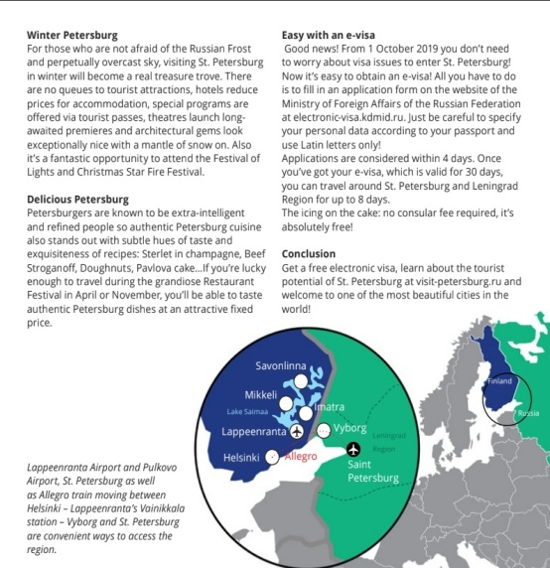
Информационные материалы о проекте
Финансируется Европейским Союзом, Российской Федерацией и Финляндской Республикой
Информация по регионам-
участникам
Распространение на выездных мероприятиях, в туристско-информационных центрах, в представительских офисах Visit Petersburg

Slide 10
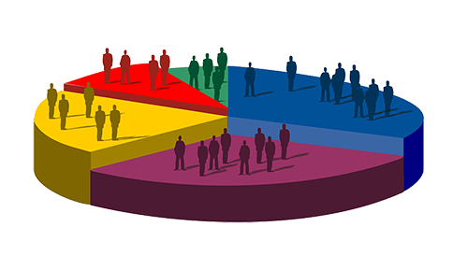
Маркетинговое исследование «Профиль туриста»
15.10.2019 - 31.12.2020
Определение целевых туристических рынков и целевых групп потенциальных туристов
Выявление потребностей туристов и их ожиданий от предстоящего путешествия в регионы проекта
Составление социально-демографического портрета потенциальных туристов
Анализ финансовых расходов во время путешествия среди потенциальных туристов
Определение осведомленности потенциальных путешественников о туристском потенциале регионов проекта
Корректировка курса проекта на основании полученных результатов
Финансируется Европейским Союзом, Российской Федерацией и Финляндской Республикой

Slide 11
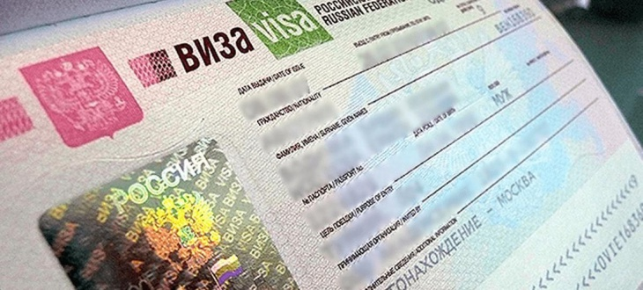
Электронная виза
Финансируется Европейским Союзом, Российской Федерацией и Финляндской Республикой
С 1 октября 2019 года
53 страны
Через приграничные пункты автобус/машина/пешком
Аэропорт Пулково
Морской порт
Ж/д еще не доступно
Орган выдачи: Министерство иностранных дел Российской Федерации
Срок обработки данных: 4 дня
Действительна до 30 календарных дней
Разрешенный период пребывания в регионе до 8 дней
Консульский сбор отсутствует

Slide 12
Партнеры по проекту
Финансируется Европейским Союзом, Российской Федерацией и Финляндской Республикой
Транспортные компании
Авиакомпании, базирующиеся в крупных городах Европы, ОАО «РЖД», автобусные пассажирские компании
Туроператоры
Туроператоры по въездному и выездному туризму, работающие в России и Финляндии; отправляющие компании в странах целевого рынка
Маркетинговые агентства
Маркетинговые исследования
СМИ
Продвижение продукта

Slide 13
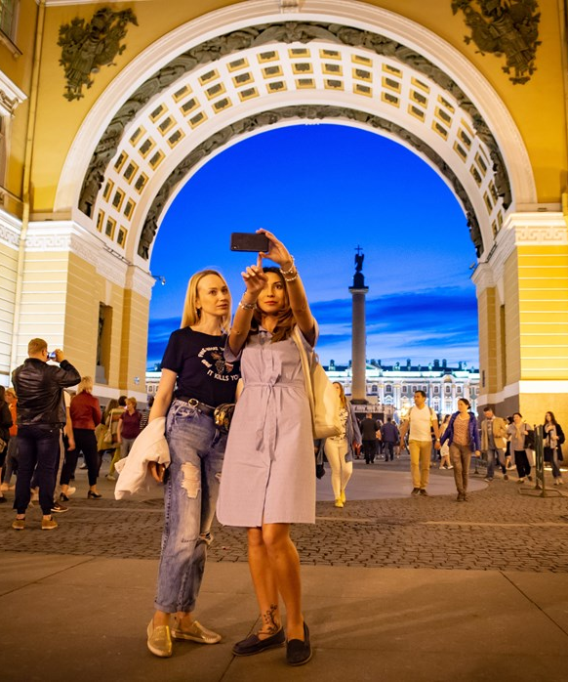
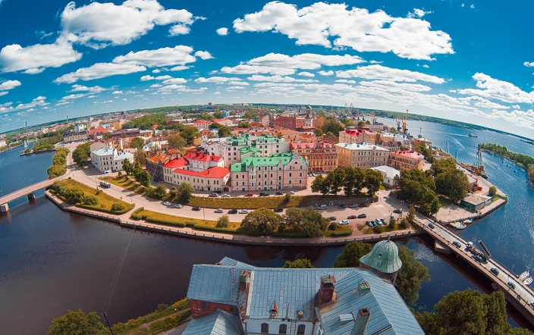
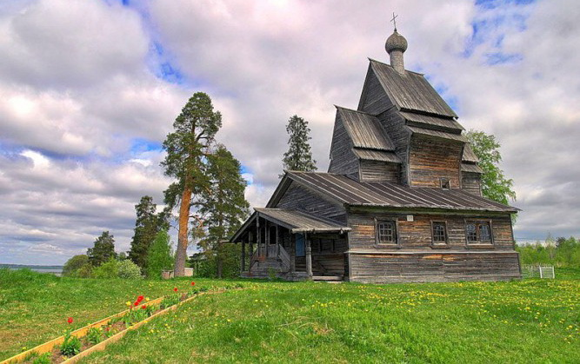
Целевые рынки и группы
Финансируется Европейским Союзом, Российской Федерацией и Финляндской Республикой
Страны Евросоюза
Страны Азии (Япония, Южная Корея, Китай)
Страны Ближнего Востока (Израиль, ОАЭ, Катар)
Граждане КНР, работающие/студенты в Европе

Slide 14
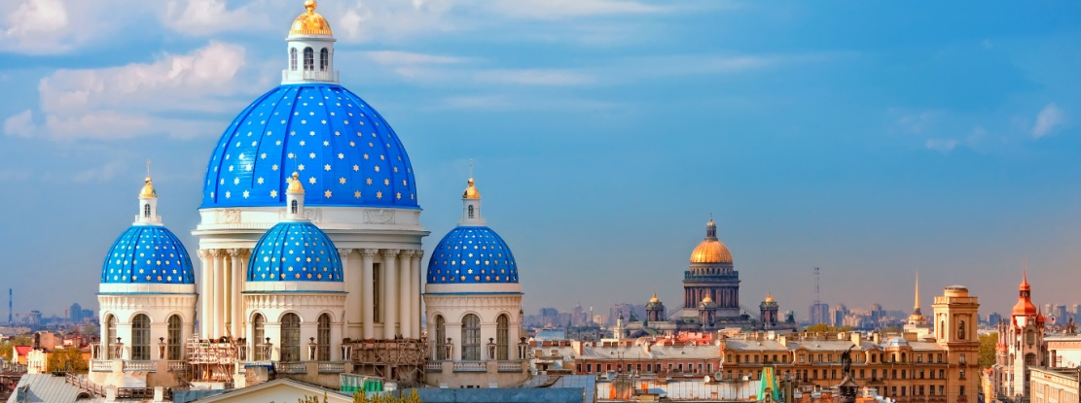
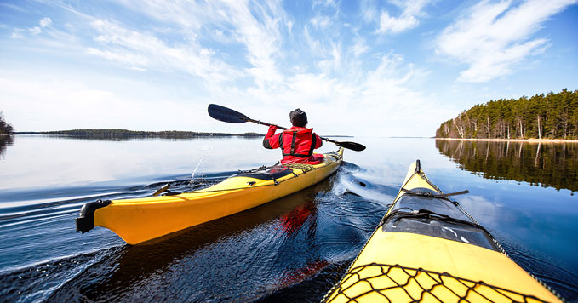
Ожидаемые результаты
Финансируется Европейским Союзом, Российской Федерацией и Финляндской Республикой
Турпакеты и готовые решения для туристического коридора «Санкт-Петербург – Сайма»
Увеличение интенсивности использования туристской инфраструктуры, в особенности в низкий сезон
Увеличение и диверсификация туристского спроса среди новых целевых групп
Увеличение узнаваемости единого региона проекта «Санкт-Петербург – Сайма»

Slide 15
САНКТ-ПЕТЕРБУРГ - САЙМА
Финансируется Европейским Союзом, Российской Федерацией и Финляндской Республикой
Благодарим
за
внимание!

